Slide 1
Модель внеурочной деятельности в рамках реализации ФГОС МБОУ СОШ №3
г.Бородино

Slide 2
В соответствии с требованиями Стандарта внеурочная деятельность организуется по направлениям развития личности (спортивно-оздоровительное, духовно-нравственное, социальное, общеинтеллектуальное, общекультурное). Обучающимся предоставляется возможность выбора широкого спектра занятий, направленных на их развитие

Slide 3
Организационная модель реализации
внеурочной деятельности
Внутришкольная система дополнительного образования
Образовательные программы учреждений дополнительного образования детей, а также учреждений культуры и спорта
Внеурочная деятельность
1- 3-х классов
Классное руководство
Деятельность классных руководителей (мероприятия, экскурсии, круглые столы, соревнования и т.д.)
Привлечение общественных организаций
(1а-класс казачьей направленности)
Иные педагогические работники
педагог-организатор, социальный педагог, педагог-психолог, старший вожатый
Клуб «УникУМ»

Slide 4
Спортивно-оздоровительное направление :
лыжная подготовка,
шахматы,казачьи игры, владение казачьим оружием, внеклассные мероприятия
Духовно - нравственное направление:
цикл нравственных бесед, детское объединение «МЫ-КАЗАЧАТА»,внеклассные мероприятия
Внутришкольная система внеурочной деятельности в 1- 3-х классах
Общеинтеллектуальное направление :
клуб «УНИКУМ»
Общекультурное направление :
студия школьного театра «ЭКСПРОМТ»,вокальная группа «ВЕСЕЛЫЕ НОТКИ»,традиции и культура казачества, внеклассные мероприятия, хоровая студия, танцевальный кружок
Социальное
направление :
школьный музей «Моя малая Родина»,внеклассные мероприятия

Slide 5
Класс казачьей направленности
Направление | Название курса | Количество часов в неделю 1 «А» класс
Общекультурное направление | Детское объединение «Мы-казачата» | 0,5часа
Духовно - нравственное направление | Цикл нравственных бесед Культура и традиции казачества | 1 час 0,5 часа
Художественно-эстетическое направление | Танцевальный кружок «Казачок» | 2 часа
 | Хоровая студия «Казачья песня» | 2 часа
 | Творческая мастерская «Умелые ручки» | 1 час
 | Театр «Экспромт» | 2 часа
Спортивно-оздоровительное (военно-патриотическое) направление | Казачьи игры Владение казачьим оружием | 0,5 часа 0,5 часа
Итого | 9 | 10 часов

Slide 6
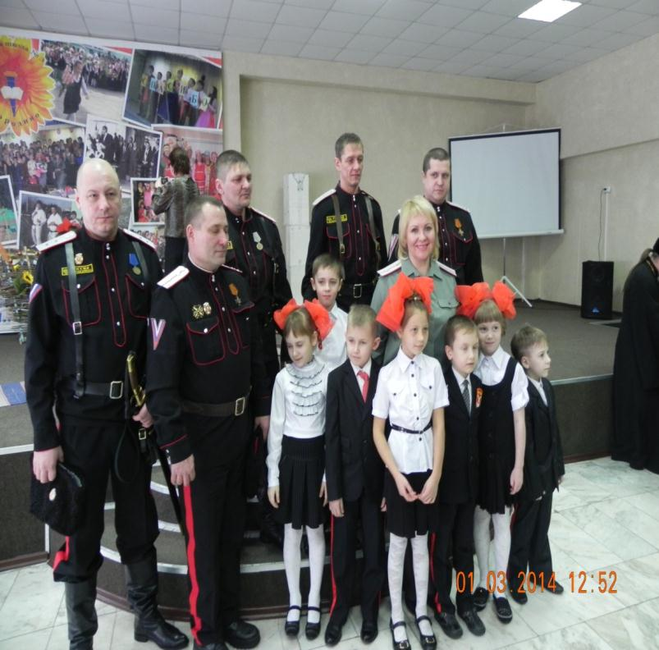
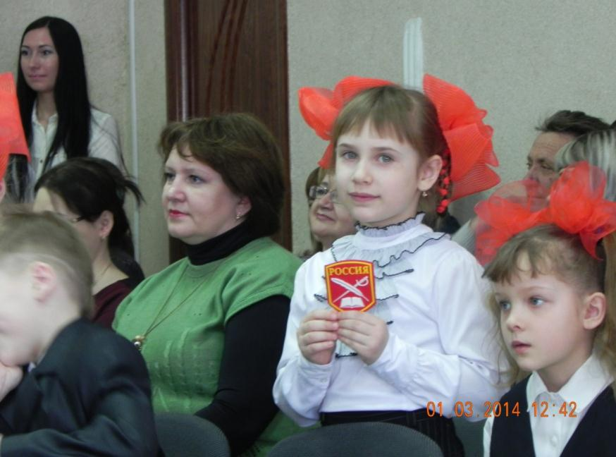

Slide 7
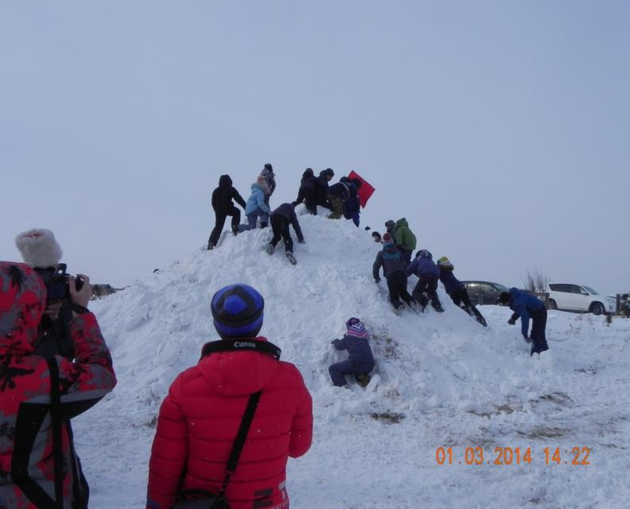
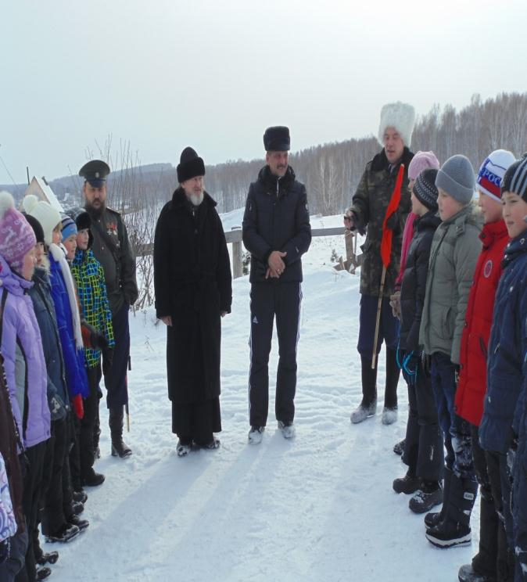

Slide 8
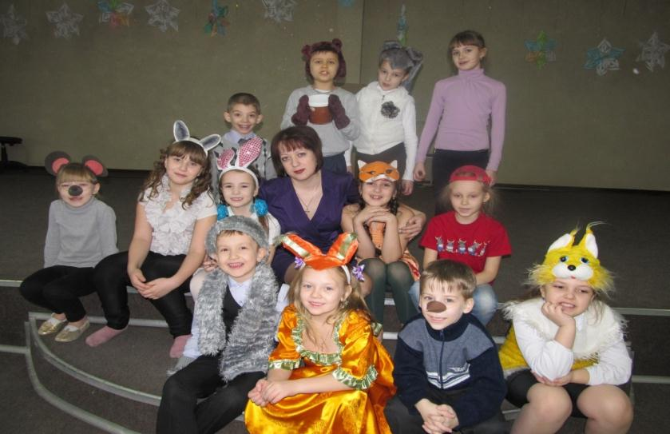
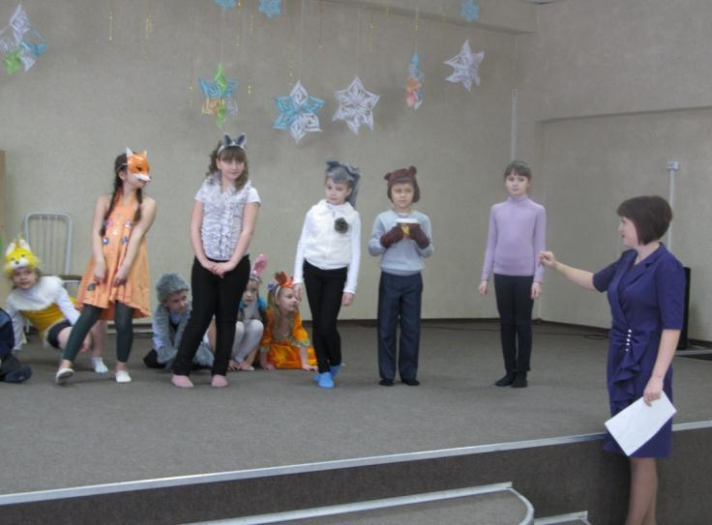

Slide 9
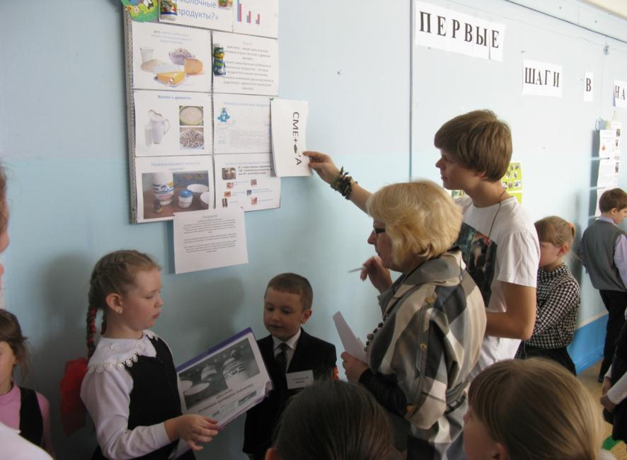
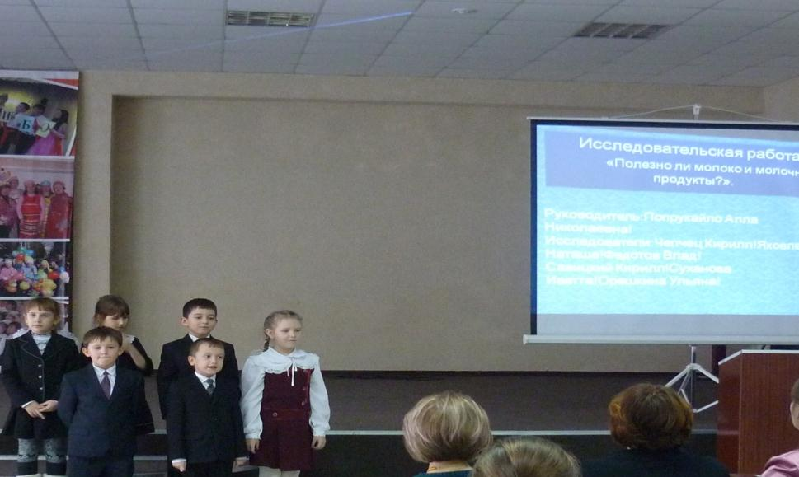

Slide 10
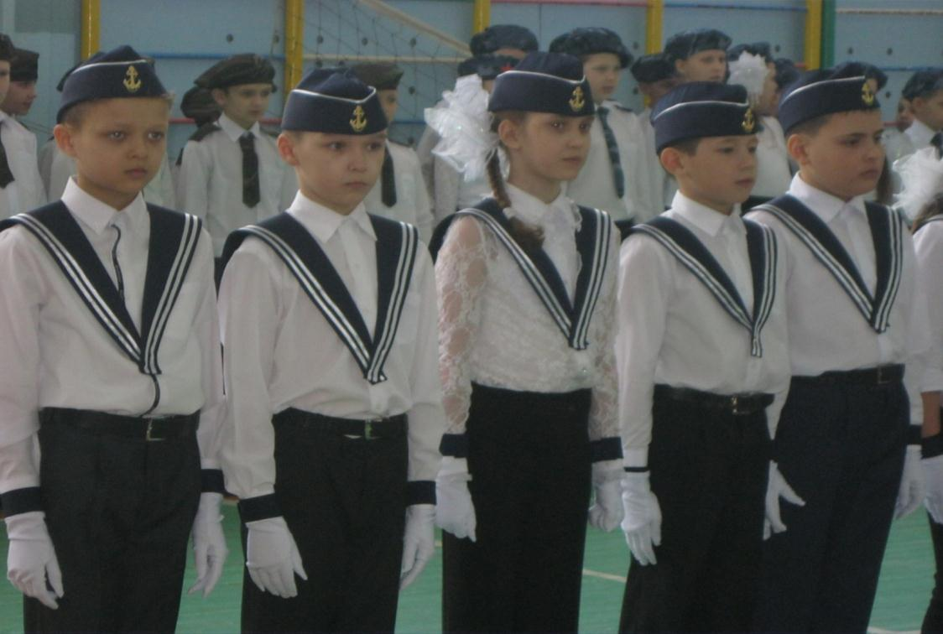
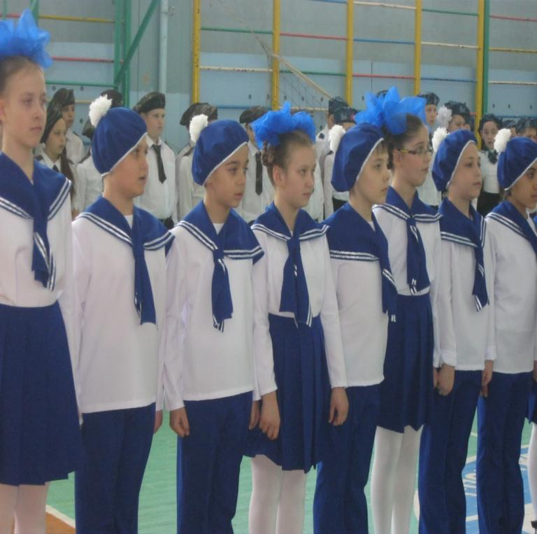

Slide 11
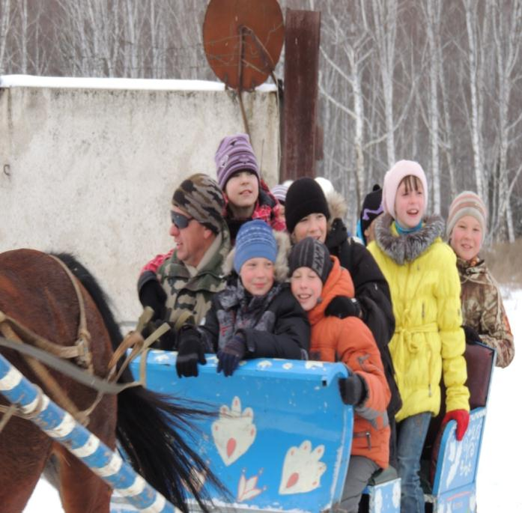
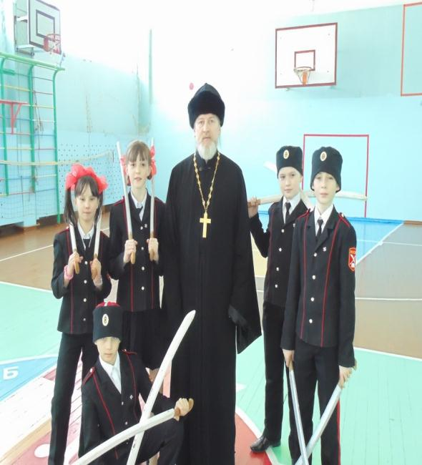

Slide 12
